Slide 1
移动支付
2015.4.23

Slide 2
目录
1
标签解析
2
目标用户
3
技术标准
4
案例解析

Slide 3
01
标签解析
移动支付
移动支付价值链

Slide 4
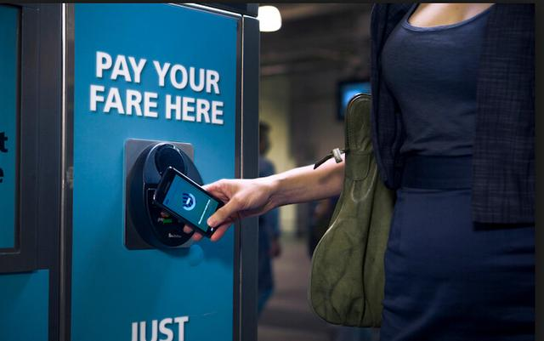
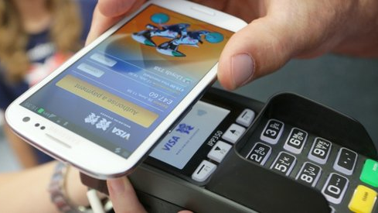
移动支付
移动支付(Mobile Payment)，也称为手机支付；
允许用户使用移动终端（通常是手机）对所消费的商品或服务进行账务支付；
一种服务方式。

Slide 5
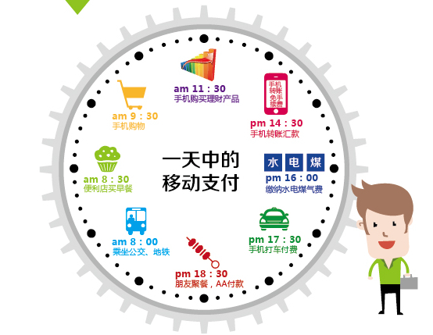
移动支付
虽然不能随着我们瞬间移动，虽然不能为我们冻结时间，虽然不能帮我们隔空取物，但是一天之中的衣食住行用，都离不开移动支付。

Slide 6
移动支付价值链
银行
银联
01
02
移动运营商
支付服务商
公交
校园
公共事业
06
03
移动支付价值链
商家和终端用户
应用提供商
终端厂商
卡供应商
芯片提供商
05
04
系统集成商
设备提供商

Slide 7
02
目标用户
用户分布
用户行为
用户意愿

Slide 8
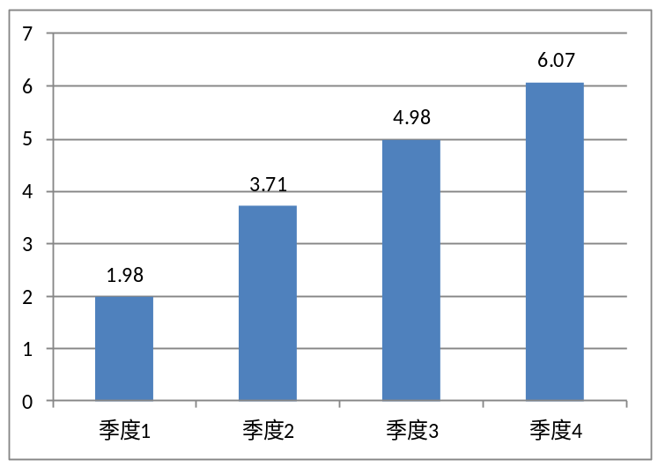
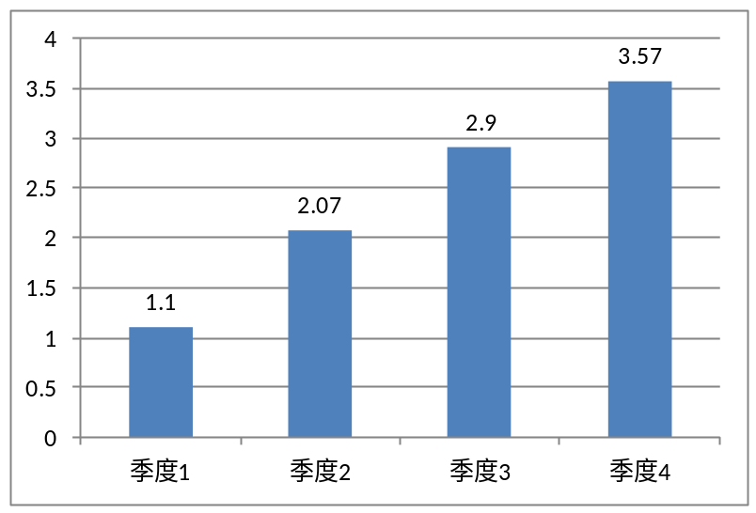
单位：亿笔
单位：万亿元
根据人民银行数据，2013年全国共发生移动支付业务 16.74亿笔，金额 9.64 万亿元，同比分别增长 212.86%和 317.56%。移动支付业务井喷背后是广大用户的信任与支持。

Slide 9
用户分布——年龄和性别分布
“
2013年，中国移动支付用户年龄分布中，有37.4%的用户在25到30岁之间，另外31到35岁的用户有22.5%，18到24岁用户占比21.2%。年龄在18到35岁的移动支付用户占比高达81.1%。移动支付用户中，男性用户的比例占到了67.8%，女性用户的比例达到了32.2%。
中国移动支付用户中，最大的用户群体是18到35岁之间的中青年用户，用户中男性占比近七成。中青年男性购买力强、对于新兴的事物较为敏锐，且接受程度高。
”

Slide 10

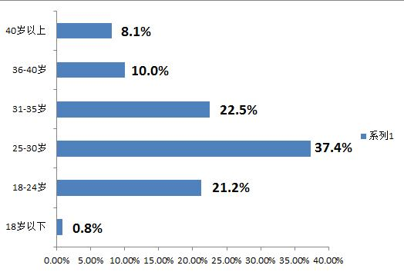
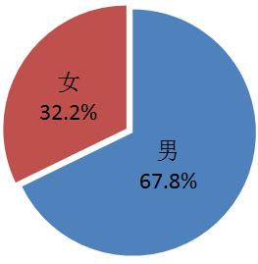
用户分布——年龄和性别分布
中青年男性用户是移动支付最大客户群
18-35岁

Slide 11
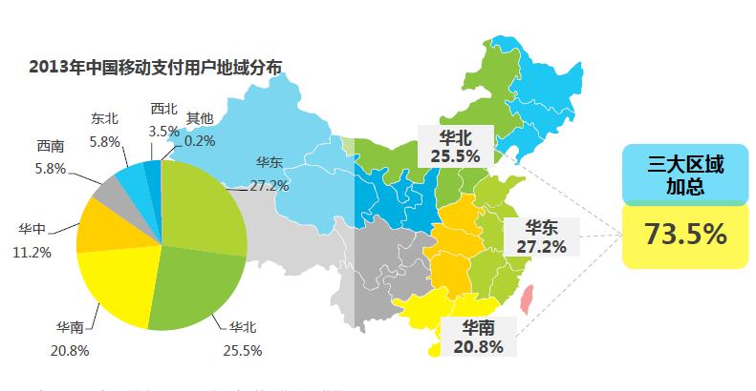
用户分布——地域及省份分布
73.5%移动支付用户来自华东华北华南
2013年中国移动支付用户所在区域中华东地区的占比最大，达到27.2%，华北华南的占比分别达到了25.5%和20.8%。
艾瑞分析认为，中国移动支付用户呈现出与区域经济发展水平大体相应的区域分布。新兴的移动支付渗透到欠发达地区不仅需要当地物流等配套支付环境的改善，还需要用户支付硬件和自身使用能力的提高。
目前，移动支付企业应逐步提高其对于发达地区的用户渗透率。

Slide 12
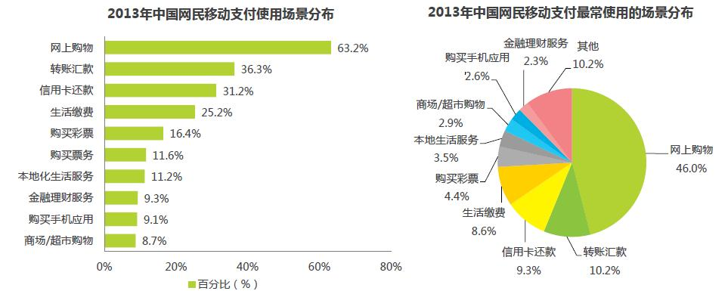
用户行为——新兴生活支付场景是移动支付增长点
2013年中国移动支付使用场景分布
使用移动支付进行购物的人占比为63.2%，
转账汇款和信用卡还款使用率分别达31.2%和36.3%
新生活
支付场景
2013年中国移动支付最常使用的场景分布
排名第一的网上购物占比为46.0%、
转账汇款和信用卡还款的占比分别达10.2%和9.3%
用户最常使用的网上购物、转账汇款和信用卡还款等场景均是高频次高黏性的场景，这些场景对于移动支付用户使用习惯和黏性的养成非常重要。
同时，对于本地化生活服务等新兴场景，移动支付的即时性和便携性则更有优势，新兴支付场景是未来移动支付最大的机遇。

Slide 13
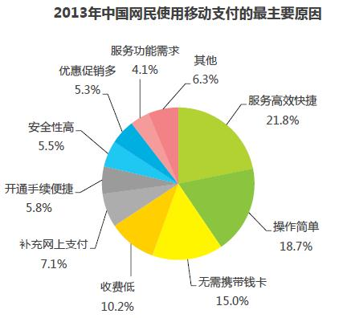
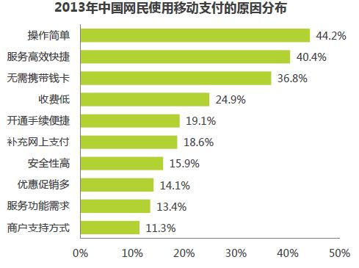
用户意愿——移动支付使用原因
艾瑞分析认为，移动支付为客户提供了一个通过电子化的支付手段解决生活中频繁交易的工具，真正提升了效率，是支付的革命性创新。

Slide 14
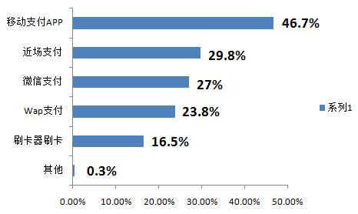
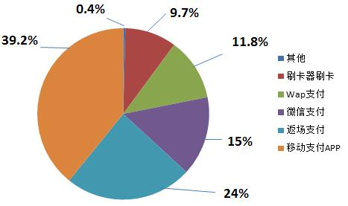
用户意愿——用户普遍期待新兴的移动支付方式
2013年中国网民期待使用的移动支付方式
2013年中国网民最期待的移动支付方式
2013年中国移动支付方式中，期待使用移动支付App的网民占比达46.7%，近场支付和微信支付分列第二和第三，分别为29.8%和27.0%。
2013年中国网民最期待的移动支付方式中，有39.2%的网民选择了移动支付App，有24.0%的网民选择近场支付，另外选择微信支付的网民达15.0%。

Slide 15
03
技术发展

Slide 16
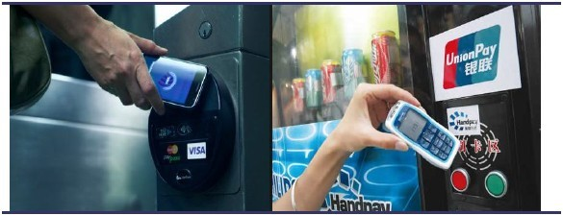
移动支付技术
移动支付主要包括远程支付和近场支付两种
远程支付指用户通过移动终端登录银行网页进行支付，账户操作等；
近场支付
（1）即时通过手机向商家进行支付，支付的处理在现场进行；
（2）并且在线下进行，不需要使用移动网络；
（3）是使用手机射频(NFC)、红外、蓝牙等通道，实现与自动售货机以及POS机的本地通讯。

Slide 17

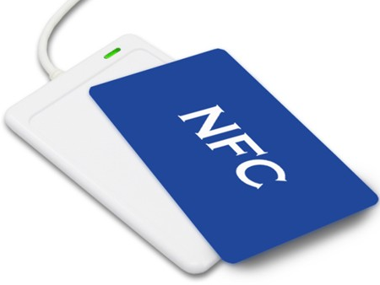
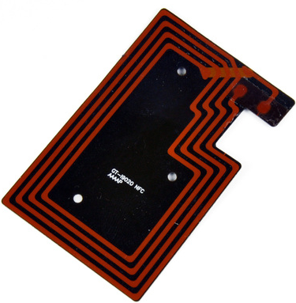
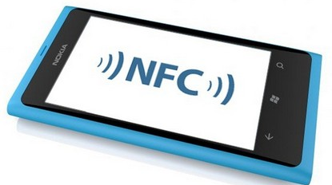
NFC技术——近距离无线通信
NFC技术操作流程
将非接触IC卡的芯片组集成到SIM卡中;
将天线整合到NFC手机中实现电子钱包功能;
用户需要更新现有手机为支持NFC的手机；
由于NFC手机具有识别功能，用户可以直接轻挥手机实现消费，而不像蓝牙需要预先进行设定。
+
+

Slide 18
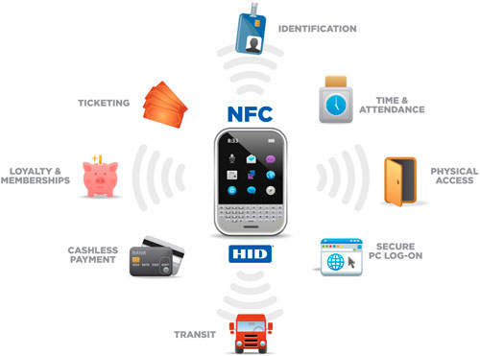
NFC技术——近距离无线通信
NFC技术特点
依赖性低
持NFC的手机即使在电池没电的情况下，依然可以通过其射频模块激发来完成电子支付。
便捷性
相较于蓝牙，NFC技术建立连接时间短，相较于红外线技术，NFC对视距要求没那么苛刻。
引导近场支付技术主流
NFC是目前为止最适合非接触式移动支付的一种技术，NFC将会成为近场支付的主流技术。

Slide 19
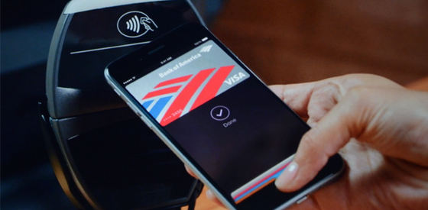

兼顾安全和便捷的移动支付技术
移动支付固然方便，但也面临着与以往的传统银行卡支付、互联网支付完全不同的支付环境，各种针对移动支付的新型安全威胁逐步展现。
2014年苹果公布Apple Pay，作为兼顾安全和便捷的支付方式，引发了移动支付市场极大的热情。

Slide 20
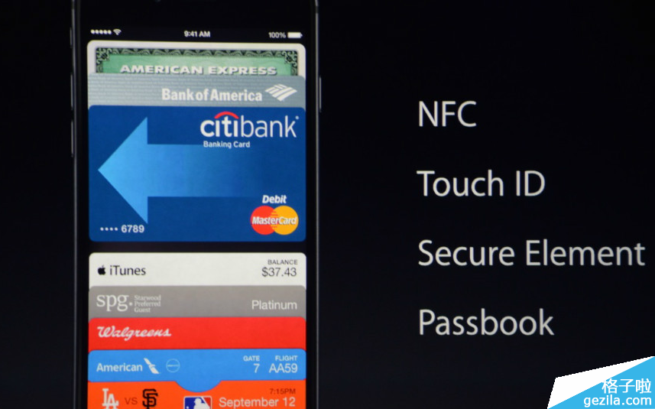
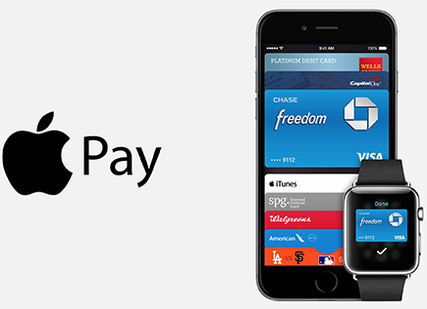
Apple Pay
基于NFC、Touch ID、Security Element、Passbook等技术，其中NFC是核心。
用最新版IPhone手机用户在商店的无线读卡器前面晃一下手机即可以完成支付。目前来看，尽管Apple Pay是一项初生的服务，但却是一个增长非常迅速的移动支付业务。

Slide 21
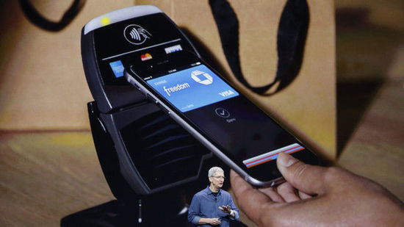
Apple Pay
Apple Pay
线下支付
苹果线下支付利用NFC技术，用Touch ID来加密验证；
将用户信息放在“Secure Element”；
用户的支付信息将被存储在手机内部的一个芯片上，交易信息仅限银行和商户知道；
交易时将设备靠近POS机即可完成操作，全程不超过10秒；
苹果是完全的第三方，只是提供一整套技术实现了结算信息传输。

Slide 22
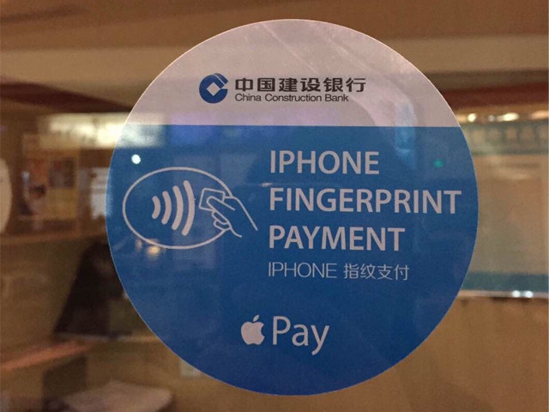
Apple Pay
Apple Pay
线上支付
线上支付则无需通过NFC；
直接验证指纹即完成刷卡动作；
Enclave是苹果的TEE(Trusted Execution Environment)实现方式，确保了支付的安全性。

Slide 23
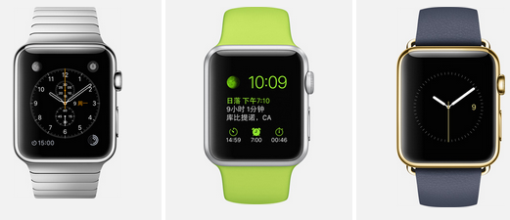
Apple Watch
Apple Watch内置了NFC芯片为其支持Apple Pay提供了可能；
但由于其并没有配备Touch ID指纹传感器，所以让用户在手表上输入密码或在与手表配对的iPhone上通过Touch ID完成身份验证；
只要用户在输入一次支付密码或与iPhone配对之后没有摘下手表，就无需在每次使用Apple Pay时都进行身份验证。

Slide 24
04
案例分析

Slide 25

人脸识别引爆下一代生物支付四军之战
从苹果将手机的Home键加入指纹识别面板成为标配后，顺水推舟涌出Apple Pay，生物支付的潘朵拉之盒逐渐被打开。

Slide 26
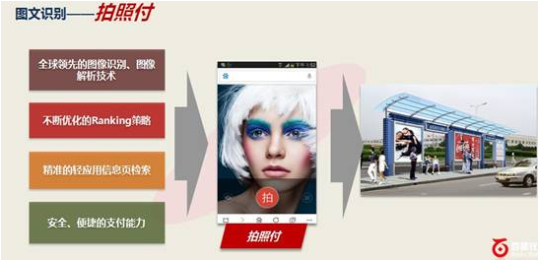

百度钱包的“拍照付”和“刷脸付”
手机百度
+
轻应用
+
百度钱包
头像拍照
+
语音口令
=
实现生物支付
“拍照付”主要功能以图像为主要输入，辅以LBS 等场景信息，展示精准的检索结果，比如拍张包包的照片就能直接搜到对应包包进行购买，提高购物的外延和效率。
移动支付将告别“拍码”时代进入名副其实的“拍图”时代，提升用户在购物中的直观体验和支付效率
“刷脸付”是将用户的脸部特征记录到应用当中，当用户在移动端或者线下购物时通过手机或者商户摄像头进行扫描识别，再加上语音口令，纯妥妥的生物支付。

Slide 27
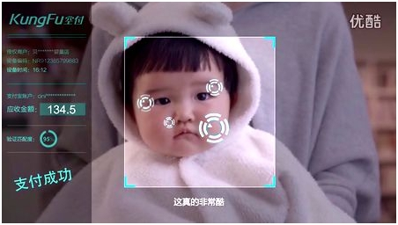
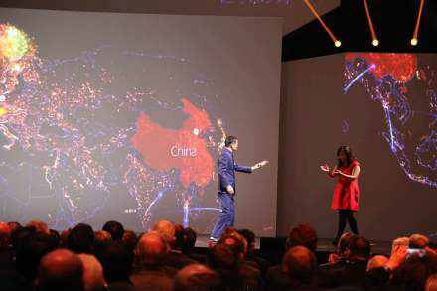
蚂蚁金融、支付宝的Smile to Pay
马云在2015年德国汉诺威CeBit展上展示的支付认证技术由蚂蚁金服与Face++ Financial合作研发，
Face++的人脸识别技术需要：
（1）原图片（用作比对）；
（2）采集到的图片（来自摄像头、手机等）；
（3）deep learning（检测、关键点、识别）、应用。
Face++将会用在淘宝店主的身份识别及支付宝支付中的身份识别。

Slide 28
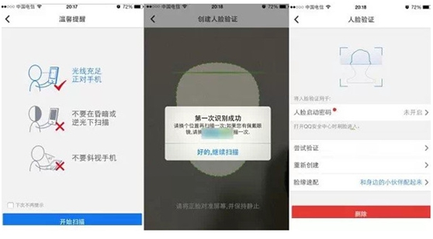

腾讯人脸识别技术
腾讯手机管家的人脸隐私保护功能，以及QQ安全中心的人脸验证功能，是一种人脸识别技术初步的探索。
未来微信支付的密码将可能通过用户前置摄影头取代，而微众银行有关人士也曾表示，人脸识别技术将是面签的方案之一。

Slide 29
为何争夺人脸识别和支付技术？
A
传统POS机支付流程比较繁琐，用户消费时还容易遭遇支付欺诈、安全验证出错等一系列的难题。
B
为何争夺？
二维码支付终究是一个过渡方案。
C
用户体验更好的生物支付将进一步成为移动支付场景应用的核心手段。

Slide 30
移动支付面临客户体验五大挑战
收集消费者的各种类型信息，预测其购买行为。
转变顾客和商家传统的支付方式
客户体验
情境感知
用户可以使用PayPal的网络账户在实体店进行付款，拓展了移动支付的范围。
管理
管理的好坏将决定着移动支付在市场开拓上(如技术和创新等)的成败。
普遍性/互通性
安全性
寻找一种理想的解决方案，可以在安全性和便捷性两者间加以平衡。

Slide 31
THANK YOU FOR YOUR ATTENTION!

